Slide 1
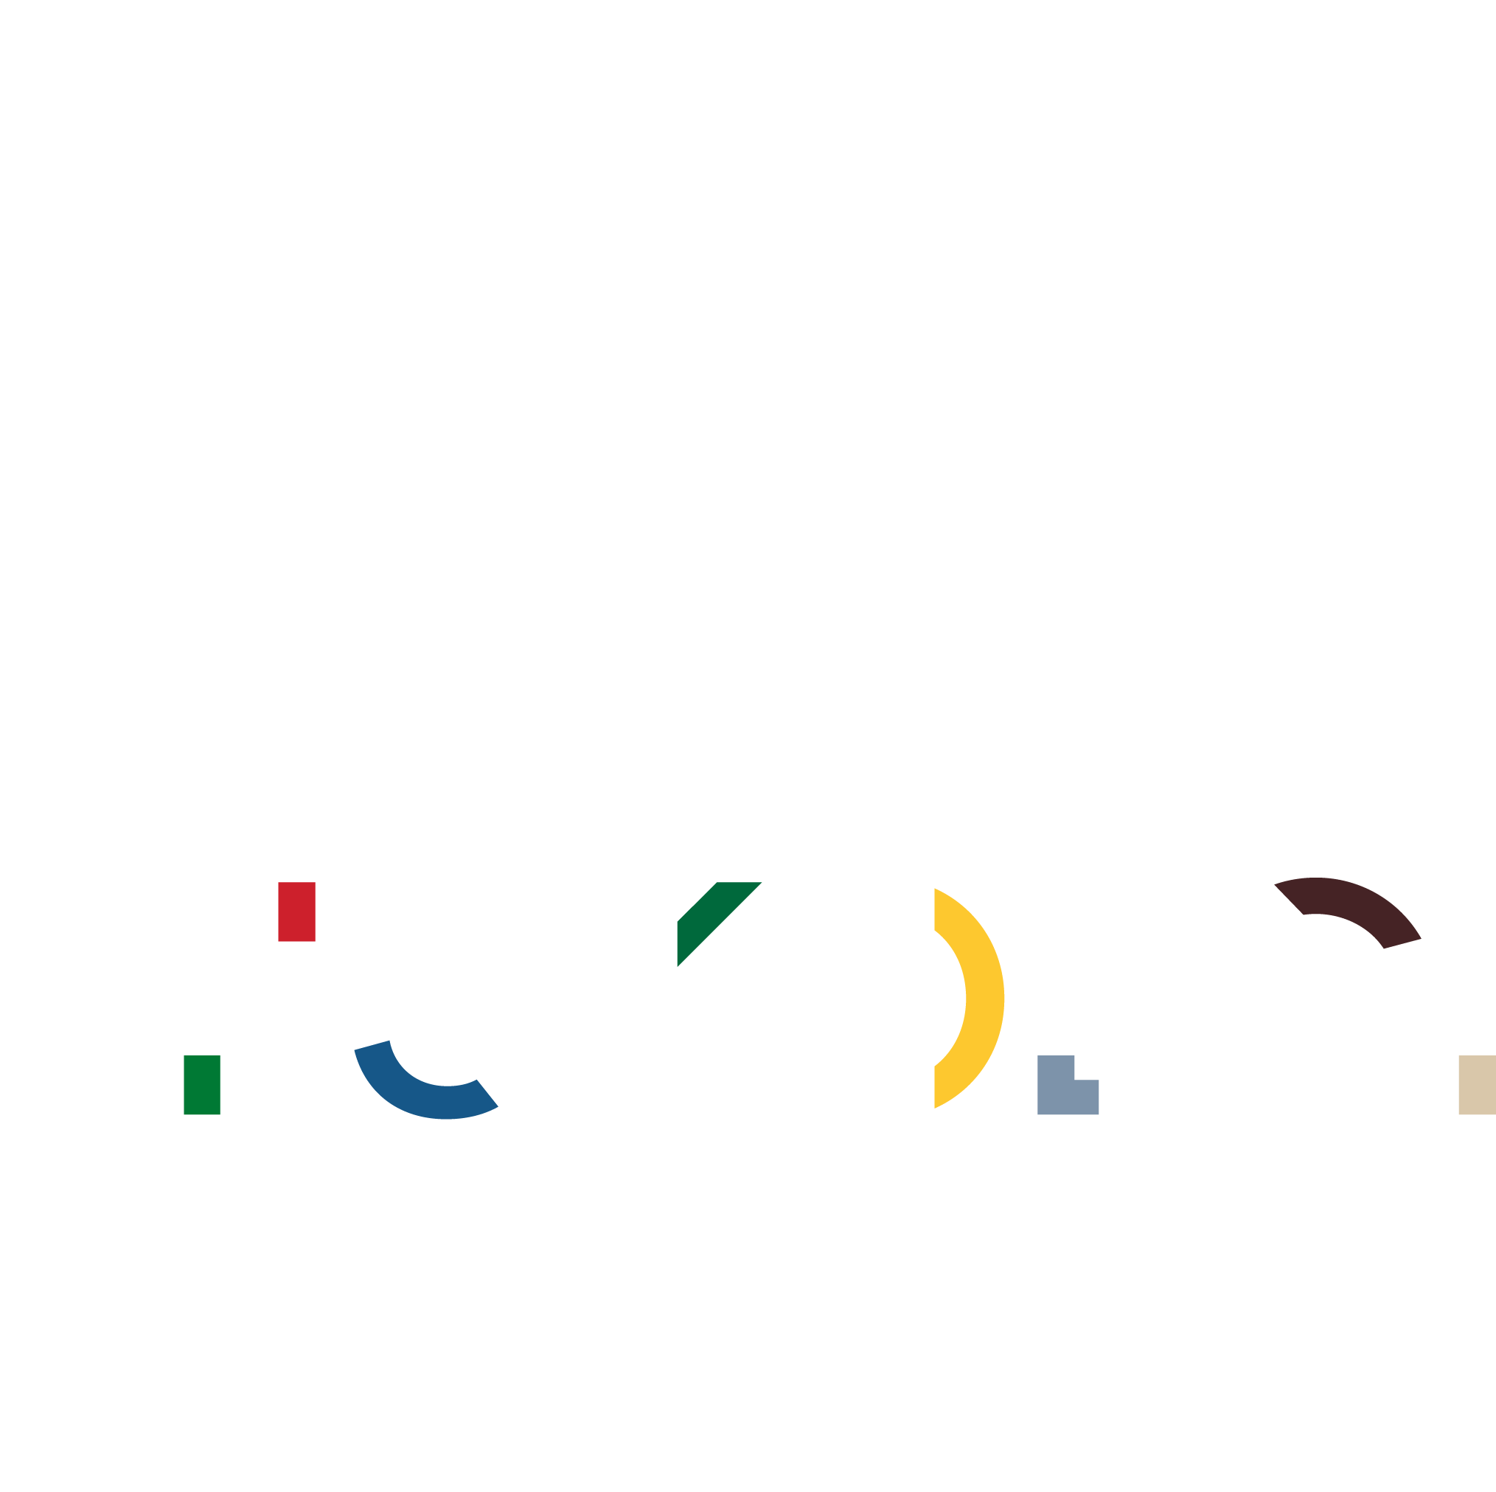
Megújuló Egyetem Felsőoktatási intézményi fejlesztések a felsőfokú oktatás minőségének és hozzáférhetőségének együttes javítása érdekében EFOP-3.4.3-16-2016-00015
Főnix – me
FŐNIX- ME
Dr. Szepessy Péter

Slide 2
A „jó” polgár
Ki a „jó” polgár ?
Ki a polgár?
Hol keressük?
A városban
Historia magistra vitae est !

Slide 3
A polgár
Athéni polgár:
Apai és anyai ágról is athéni felnőtt, szabad férfi.
Politész

Slide 4
A polgár
Spárta :
A homoioszok
Hüpomeiónok
Treszanteszek
A görög város nyitott

Slide 5
A „jó” polgár
Arisztotelész szerint a jó polgár:
Vagyona természetes módon keletkezik
A pénzért folytatott kereskedelem természetellenes
A pénz kereskedelme pedig nemtelen és aljas. (uzsora)

Slide 6
A „jó” polgár
A polgár politikai jogok (szabadságjogok)
Az egyenlő hozzáférés, egyenlő távolság a szabadság terének szimbolikus középpontjához. Ha úgy tetszik az egyenlőség!
Ebben Spárta közelebb állt a mai elvárásokhoz, kívánalmakhoz, mint Athén.

Slide 7
A jó polgár
A római polgár alanya a közéletnek
A domus szent és sérthetetlen
Kötelező katonai szolgálat

Slide 8
A „jó” polgár
„Az emlékezet élete”
Mítosz
Eszmény

Slide 9
A jó polgár
Non muri sed mentes
A calaisi polgár.
A kapitalista polgári ethosz. Józan, racionális, aszketikus, megbízható, becsületes és önfeláldozó!
Citoyen, bourgeois

Slide 10
A jó polgár
A mítosz születése.
Felvilágosodás. A harmadik rend a józan ész, értelem, és a humánum hordozója.
Ellenfél a kegyetlen és szűklátókörű arisztokrácia, és a maradi és „sötét” egyház.
Forradalom!

Slide 11
A jó polgár
A polgári világ:
Lakóhely
Társadalmi státusz
Világkép

Slide 12
A jó polgár
A város
A középkorban még polgári?
A XIX. századi változás
A munkásság szerepe
XX. század: középosztály, tömeg!

Slide 13
A jó polgár
A társadalmi státusz.
A modern világ a polgár igazi otthona.
Emelkedő presztízs.
Gazdasági és politikai hatalom.
Differenciálódás a polgárságon belül.

Slide 14
A jó polgár
A világkép.
A polgár esetében „önkép”.
A világ Ő maga.
Az erkölcsi nyomás alóli felszabadulás.
A gazdagság nem bűn.
A kereskedelem és a pénz kereskedelme sem az!

Slide 15
A jó polgár
A polgár helyett középosztály vagy a tömeg
Inkonzisztencia

Slide 16
A jó polgár
Polgárosodás.
Léteznek-e még egyáltalán a régi, történeti hagyományok mentén formálódó társadalmi csoportosulások.
Milyen választ ad a magyar társadalom napjaink nagy dilemmájára, a globalizáló újliberalizmus irányzatával kapcsolatban.

Slide 17
KÖSZÖNÖM A FIGYELMET!

